Slide 1

အိၣ်မုာ်အိၣ်ခုၣ်လီၤ
Notes:
တနံၤအံၤပကတဲသကိးဘၣ်ဃးကျိၤကျဲလၢပကတူၢ်ဘၣ်တၢ်အိၣ်မုာ်အိၣ်ခုၣ်ဒိၣ်ထီၣ်အဂီၢ်န့ၣ်လီၤ ပကတဲသကိးဘၣ်ဃး-
တၢ်တူၢ်ဘၣ်အကလုာ်လၢတအဒ်သိးတဖၣ်
တၢ်လၢအမၤဘၣ်ဒိတၢ်လၢပတူၢ်ဘၣ်ဒ်လဲၣ်
မ့ၢ်တၢ်တူၢ်ဘၣ်တဖၣ်မၤဘၣ်ဒိပတၢ်အိၣ်မူသ့လၢကျဲဒ်လဲၣ် အဂ့ၢ်
တၢ်လၢအမၤစၢၤပှၤဒ်သိးပတူၢ်ဘၣ်တၢ်ကမုာ်ထီၣ်အဂီၢ်တဖၣ်န့ၣ်လီၤ.
ဘၣ်မနုၤအဃိပတဲသကိးတၢ်ဂ့ၢ်အံၤလၢတနံၤအံၤလဲၣ်.
ပှၤကညီတဖၣ်အိၣ်ဒီးတၢ်တူၢ်ဘၣ်အကလုာ်ကလုာ်ဒီးတၢ်န့ၣ်မ့ၢ်တၢ်လၢအဘၣ်ဝဲ
တၢ်အံၤကကီဝဲဒၣ်လၢတၢ်ကတဲသကိးဘၣ်ဃးနတၢ်တူၢ်ဘၣ်တဖၣ်, လီၤဆီဒၣ်တၢ်ဖဲနတူၢ်ဘၣ်တၢ်သးအုးအခါန့ၣ်လီၤ. ပကတဲသကိးအီၤတၢ်န့ၣ်မ့ၢအဘၣ်မနုမနုၤလဲၣ်ဒီးပမၤတၢ်မနုၤသ့လဲၣ်အဂ့ၢ်လီၤ
တမ့ၢ်ထဲနၤတဂၤဘၣ်ဒီးနမၤန့ၢ်တၢ်မၤစၢၤသ့လီၤ. ပကတဲသကိးမ့ၢ်မတၤမၤစၢၤနၤသ့လဲၣ်န့ၣ်လီၤ.
ပှၤဆှၢတၢ်သိၣ်လိအဂီၢ်တၢ်မၤနီၣ်
တၢ်မၤလိတခါအံၤကပညိၣ်ဝဲတၢ်မၤအကျဲခိၣ်သ့ၣ်လၢအကဲ တၢ်မၤစၢၤသ့ဖဲဘၣ်တဘၣ်ပကတူၢ်ဘၣ်တၢ်တမုာ်တလၤအခါဒီးလိၣ်ဘၣ် တၢ်မၤစၢၤတနီၤအခါန့ၣ်လီၤ.
တၢ်အံၤအကါဒိၣ်ဝဲဒၣ်လၢတၢ်ကသ့ၣ်ညါပာ်ပနီၣ်လုၢ်လၢ်ထူသနူအတၢ်လဲၤခီဖျိလၢအတဒ်သိးလိာ်အသးတဖၣ်လၢအကအိၣ်ထီၣ်လၢဒၢးအံၤအပူၤဒီးတၢ်န့ၣ်ဘၣ်တဘၣ်ကကဲတၢ်ဂ့ၢ်ကီခဲလၢတၢ်ကနၣ်ဟူအီၤဒီးတၢၣ်ပီၣ်သကိးတၢ်တူၢ်ဘၣ်တဖၣ်န့ၣ်လီၤ. သနာ်က့,တၢ်အံၤတမ့ၢ်သးအတၢ်ဟ့ၣ်ကူၣ်တၢၣ်ပီၣ်တၢၣ်ပီအတၢ်မၤတခါန့ၣ်ဘၣ်.

Slide 2


Slide 3

ယမိၢ်ပှၢ် ယတၢ်အိၣ်ဆူၣ်အိၣ်ချ့ တၢ်အိၣ်ဆူၣ်အိၣ်ချ့ပီညါစုက၀ဲၤပီးလီ

Slide 4
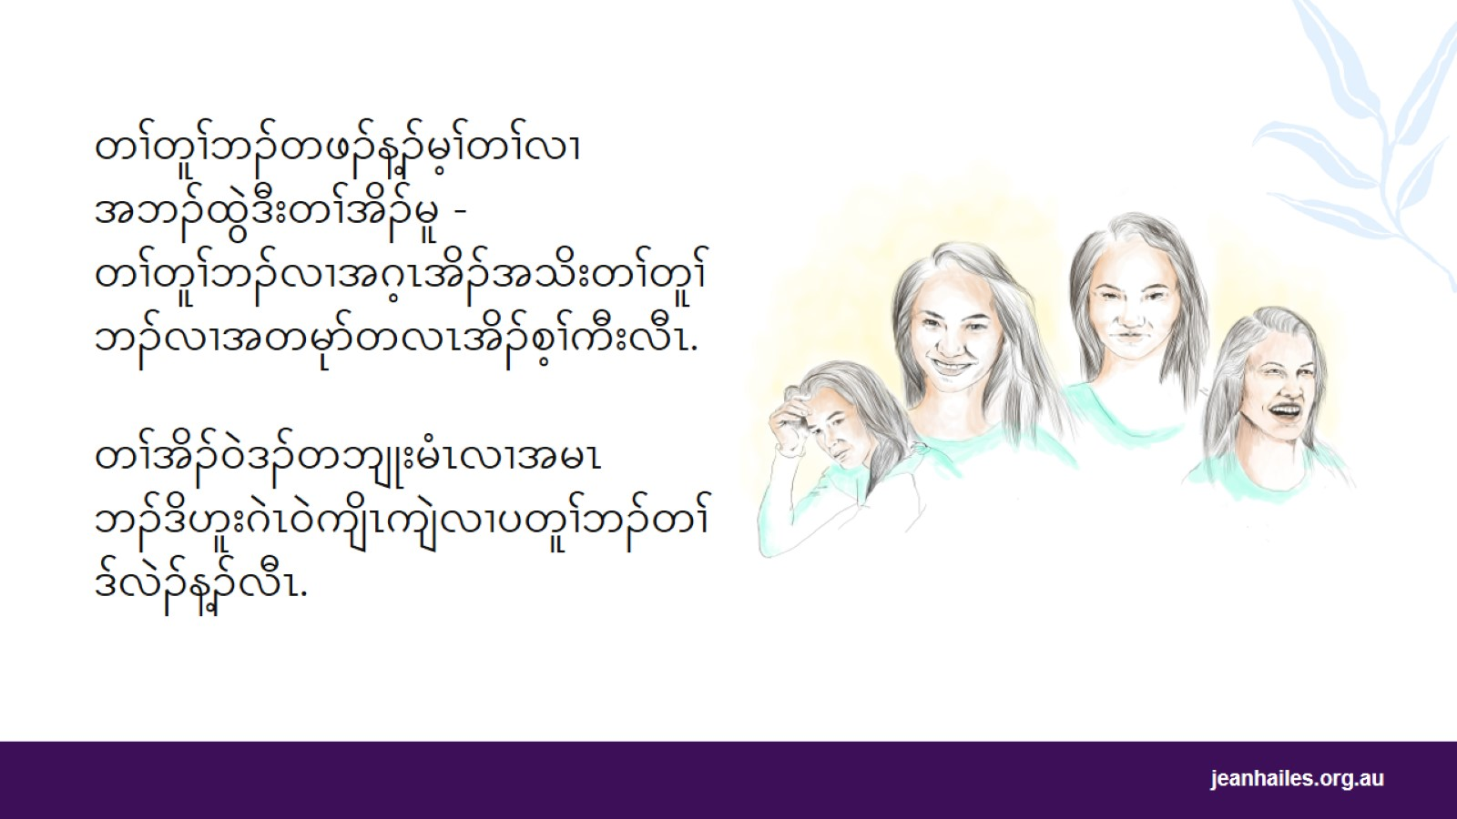
တၢ်တူၢ်ဘၣ်တဖၣ်န့ၣ်မ့ၢ်တၢ်လၢ အဘၣ်ထွဲဒီးတၢ်အိၣ်မူ - တၢ်တူၢ်ဘၣ်လၢအဂ့ၤအိၣ်အသိးတၢ်တူၢ်ဘၣ်လၢအတမုာ်တလၤအိၣ်စ့ၢ်ကီးလီၤ. တၢ်အိၣ်ဝဲဒၣ်တဘျုးမံၤလၢအမၤ ဘၣ်ဒိဟူးဂဲၤဝဲကျိၤကျဲလၢပတူၢ်ဘၣ်တၢ်ဒ်လဲၣ်န့ၣ်လီၤ.
Notes:
တၢ်လၢတၢ်တူၢ်ဘၣ်တဖၣ်မ့ၢ်တၢ်မနုၤလဲၣ်.
တၢ်တူၢ်ဘၣ်တဖၣ်မ့ၢ်ကျိၤကွာ်လၢနခီဆၢတၢ်လၢအကဲထီၣ်အသးလၢနတၢ်အိၣ် မူအပူၤန့ၣ်လီၤ.
အဒိန့ၣ်,ဖဲနအိၣ်ယံၤဒီးနဟံၣ်ဖိဃီဖိအခါနတူၢ်ဘၣ်လၢနသးအုးမ့တမ့ၢ်ဘၣ်ယိၣ်ဘၣ်ဘီတၢ်သ့လီၤ. သနာ်က့ဖဲနထံၣ်တံၤသကိးတဂၤလၢနတထံၣ်ဘၣ်အီၤအိၣ်လံတၢ်ဆၢကတီၢ်ဖးယံာ်လံတဂၤအခါ,နတူၢ်ဘၣ်လၢနသးခုဒိၣ်ဒိၣ်ကလဲာ်သ့လီၤ.
တၢ်တူၢ်ဘၣ်လၢ အဂ့ၤ တဖၣ်မ့ၢ်,တၢ်အဒိဒ်သိးဒီး-
တၢ်သူၣ်ခုသးခု
တၢ်အဲၣ်
တၢ်သူၣ်မုာ်သးမုာ်
တၢ်သူၣ်ပိၢ်သးဝးန့ၣ်လီၤ.
တၢ်တူၢ်ဘၣ်လၢ အတဂ့ၤ တဖၣ်အိၣ်စ့ၢ်ကီးလီၤ,အဒိဒ်သိး-
တၢ်သူၣ်အုးသးအုး
တၢ်သူၣ်ဒိၣ်သးဖျိး
တၢ်အိၣ်သယုၢ်သညိထဲတဂၤ
တၢ်ပျံၤတၢ်ဖုး
တၢ်ဘၣ်ယိၣ်ဘၣ်ဘီတၢ်န့ၣ်လီၤ.
တၢ်တူၢ်ဘၣ်လၢတမုၥ်တလၤတဖၣ်မ့ၢ်တၢ်ညီနုၢ်မၤအသးလၢအဘၣ်ထွဲဒီးတၢ်အိၣ်မူလီၤ. မ့ၢ်တၢ်လၢအဘၣ်ဝဲလၢကကဲထီၣ်အသးတဘျီတခီၣ်န့ၣ်လီၤ. ပကိးအီၤလၢတၢ်တမုၥ်တလၤလၢတၢ်ပာ်ဖျါ ထီၣ်တခါအံၤအပူၤမ့ၢ်တၢ်ကရှဲပၠးလၢ တၢ်တူၢ်ဘၣ်သ့ၣ်တဖၣ်အံၤတမုာ်တလၤဝဲဒၣ်ဖဲပမၤန့ၢ် အီၤအခါန့ၣ်လီၤ. နမ့ၢ်တူၢ်ဘၣ်တဘိယူၢ်ဃီမ့တမ့ၢ် မ့ၢ်တလီၤမၢ်ဝဲဘၣ်န့ၣ်,ကကဲထီၣ်တၢ်ဂ့ၢ်ကီတခါသ့ဝဲလီၤ.
တၢ်လၢအမၤဘၣ်ဒိကျိၤကွာ်လၢနတူၢ်ဘၣ်တၢ်မ့ၢ်မနုၤလဲၣ်.
တၢ်အိၣ်ဝဲဒၣ်တဘျုးမံၤလၢအမၤဘၣ်ဒိကျိၤကျဲလၢနတူၢ်ဘၣ်တၢ်,အဒိဒ်သိး-
တၢ်လၢအကဲထီၣ်လၢအပူၤကွံာ်တဖၣ်
နတၢ်အိၣ်မူလၢတၢ်ဆၢကတီၢ်အခဲအံၤ
နအိၣ်ဆူၣ်အိၣ်ချ့ထဲလဲၣ်
မ့ၢ်နထံၣ်လိာ်နသးဒီးနတံၤသကိးတဖၣ်ဒီးဟံၣ်ဖိဃီဖိတဖၣ်ထဲလဲၣ်

Slide 5

တဘျီတခီၣ်,တၢ်လၢအဒုးတူၢ်ဘၣ်ပှၤလၢအတမုာ်တလၤန့ၣ်လီၤ.
Notes:
တၢ်လၢအဒုးတူၢ်ဘၣ်ပှၤလၢအတမုာ်တလၤမ့ၢ်မနုၤလဲၣ်.
တၢ်အိၣ်ဝဲဒၣ်အါမံၤလၢအမၤသူၣ်အုးသးအုးပှၤ,မၤဘၣ်ယိၣ်ပှၤ,မၤကိၢ်မၤဂီၤပသး,မၤသူၣ်ဒိၣ်သးဖျိးပှၤမ့တမ့ၢ်မၤပျံၤပှၤအဒိဒ်သိး-
တၢ်တသ့ၣ်ညါထံကီၢ်အသီတဘ့ၣ်ဒီးအလုၢ်လၢ်ထူသနူ-တၢ်ကိးမံၤဒဲးဒုးတူၢ်ဘၣ်ပှၤဒ်သိးတမ့ၢ်တၢ်လၢအညီနုၢ်ကဲထီၣ်အသး,လီၤဆီဒီးပနၢ်ပၢၢ်ဘၣ်အီၤကီန့ၣ်လီၤ
တၢ်စံးကတိၤမ့တမ့ၢ်တနၢ်ပၢၢ်အဲးကလံးကျိာ်
အိၣ်ဘၣ်ထဲတဂၤ
တအိၣ်ဒီးဟံၣ်ဖိဃီဖိဒီးတံၤသကိးတဖၣ်လၢအဘူးဒီးပှၤ
တၢ်တအိၣ်ဒီးကျိၣ်စ့အလၢအပှဲၤ
တၢ်ဂ့ၢ်ကီလၢတၢ်ဃုဟံၣ်ဃီ
တဖံးမၤတၢ်ဘၣ်မ့တမ့ၢ်အိၣ်ဒီးတၢ်ဂ့ၢ်ကီလၢတၢ်ဃုတၢ်ဖံးတၢ်မၤ
အိၣ်ဒီးတၢ်ရ့လိာ်မုာ်လိာ်လၢအပှဲၤတၢ်စုဆူၣ်ခီၣ်တကးမ့တမ့ၢ်ပှဲၤတၢ်မၤတရီတပါ-တၢ်စုဆူၣ်ခီၣ်တကးန့ၣ်တၢ်တူၢ်လိာ်အီၤ လၢအီးစတြ့လယါအပူၤတသ့ဘၣ်.
တၢ်လဲၤခီဖျိအအၢအသီတဖၣ်လၢနၤဒီးနဟံၣ်ဖိဃီဖိဘၣ်လဲၤခီဖျိဘၣ်အီၤလၢတၢ်ဆၢကတီၢ်လၢညါတဖၣ်န့ၣ်လီၤ.
တၢ်တူၢ်ဘၣ်လၢအတမုာ်တလၤတဖၣ်မ့ၢ်တၢ်လၢအဘၣ်ထွဲဒီးတၢ်အိၣ်မူ,ဘၣ်ဆၣ်တၢ်အံၤအကါဒိၣ်ဝဲဒၣ်လၢတၢ်ကသ့ၣ်ညါ အခါ
တဘျီတခီၣ်တၢ်တူၢ်ဘၣ်တဖၣ်,အဒိဒ်သိးတၢ်ဘၣ်ယိၣ်,တၢ်ပျံၤတၢ်,တၢ်သူၣ်ကိၢ်သးဂီၤမ့တမ့ၢ်တၢ်သူၣ်အုးသးအုးမၤစၢၤနၤလၢနကဆိကမိၣ်ဘၣ်ဃးတၢ်လၢအကဲထီၣ်လၢနတၢ်အိၣ်မူအပူၤဒီးမ့ၢ်နဃဲၣ်လီၤဘှါလီၤတၢ်အံၤကသ့လၢကျဲဒ်လဲၣ်န့ၣ်လီၤ.
ဖဲနတူၢ်ဘၣ်တၢ်တမုာ်တလၤအခါ,တၢ်အံၤကဲတၢ်ပနီၣ်လၢတၢ်တလဲၤအသးဂ့ၤဂ့ၤဘၣ်ဘၣ်လၢနတၢ်အိၣ်မူအပူၤဘၣ်န့ၣ်လီၤ.

Slide 6
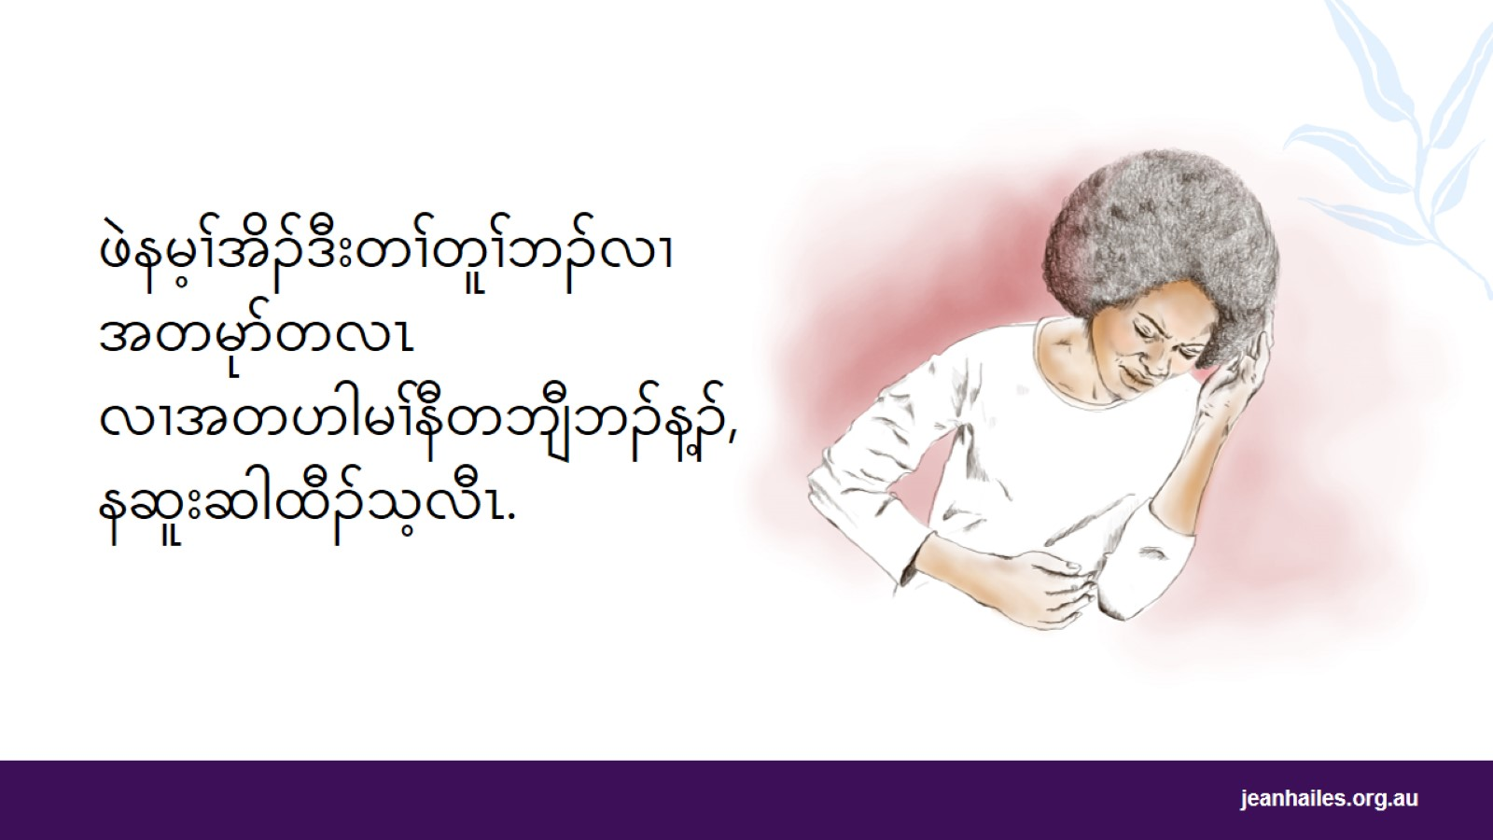
ဖဲနမ့ၢ်အိၣ်ဒီးတၢ်တူၢ်ဘၣ်လၢ အတမုာ်တလၤ လၢအတဟါမၢ်နီတဘျီဘၣ်န့ၣ်, နဆူးဆါထီၣ်သ့လီၤ.
Notes:
ဖဲတၢ်တူၢ်ဘၣ်လၢအတမုာ်တလၤတဖၣ်မ့ၢ်တဟါမၢ်ကွံာ်ဘၣ်အခါန့ၣ်,အဝဲသ့ၣ်ကဲထီၣ်တၢ်ကီတၢ်ကီ,ဒ်သိးဒီး-
ခိၣ်သၣ်ဃံဆါတဖၣ်
ကဖုဆါ
သးနါပှၢ်ဆါ
ဟၢဖၢလူမ့တမ့ၢ်ဟၢဖၢကျၢၤ
တမံလၢလၢပှဲၤပှဲၤမ့တမ့ၢ်မံဒၣ်တဘိယူၢ်ဃီ
တၢ်အီၣ်အီတၢ်အတၢ်ဂ့ၢ်ကီ-ထဲတစဲးမ့တမ့ၢ်အါတလၢ
တၢ်သူၣ်ကိၢ်သးဂီၤဒီးတၢ်သးသဟီၣ်လီၤ
ဖဲတၢ်သ့ၣ်တဖၣ်အံၤမ့ၢ်တကတၢၢ်နီတဘျီန့ၣ်,နကလိၣ်ကတိၤတၢ်ဒီးကသံၣ်သရၣ်တဂၤလီၤ. အဝဲသ့ၣ်သမံသမိးကွၢ်နၤမ့ၢ်တၢ်အဂၤတမံၤမံၤဒုးကဲထီၣ်နၤလၢနကတူၢ်ဘၣ်ဒ်န့ၣ်အိၣ်ဧါန့ၣ်လီၤ.

Slide 7
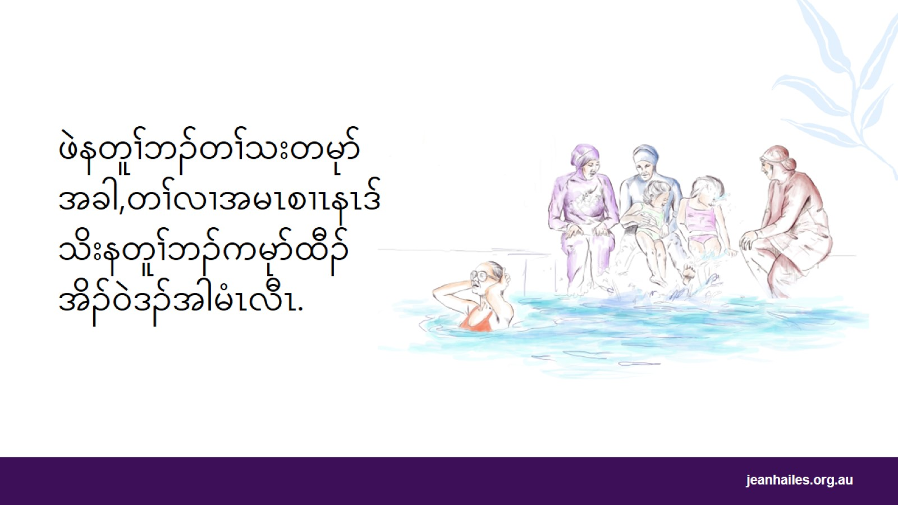
ဖဲနတူၢ်ဘၣ်တၢ်သးတမုာ်အခါ,တၢ်လၢအမၤစၢၤနၤဒ်သိးနတူၢ်ဘၣ်ကမုာ်ထီၣ်အိၣ်ဝဲဒၣ်အါမံၤလီၤ.
Notes:
နဟးဆှဲးတၢ်တူၢ်ဘၣ်လၢတမုာ်တလၤတဖၣ်တသ့ဘၣ်. တဘျီတခီၣ်ပှၤကိးဂၤဒဲးအိၣ်ဒီးတၢ်တူၢ်ဘၣ်လၢအတမုာ်တလၤတဖၣ်လီၤ. မ့ၢ်တၢ်လၢအကီခဲဝဲဒၣ်ဒိၣ်ဒိၣ်သ့ဘၣ်ဆၣ်နမၤလိန့ၢ်ကျဲလၢနကဃဲၣ်လီၤဘှါလီၤအီၤသ့န့ၣ်လီၤ.
တၢ်လၢအကမၤစၢၤနၤလၢတၢ်ကဆီတလဲနတၢ်တူၢ်ဘၣ်လၢအတမုာ်တလၤအိၣ်ဝဲဒၣ်အါမံၤလီၤ.
ပှၤဆှၢတၢ်သိၣ်လိအဂီၢ်တၢ်သံကွၢ်လၢကရူၢ်တၢ်တဲသကိးတခါ(ဖဲတၢ်ဆၢကတီၢ်မ့ၢ်အိၣ်)
ဖဲနတူၢ်ဘၣ်တၢ်တမုာ်တလၤအခါနမၤတၢ်မနုၤလဲၣ်.
ဖဲနတူၢ်ဘၣ်တၢ်တမုာ်တလၤအခါတၢ်လၢအဒုးမုာ်ထီၣ်နသးမ့ၢ်မနုၤလဲၣ်.

Slide 8
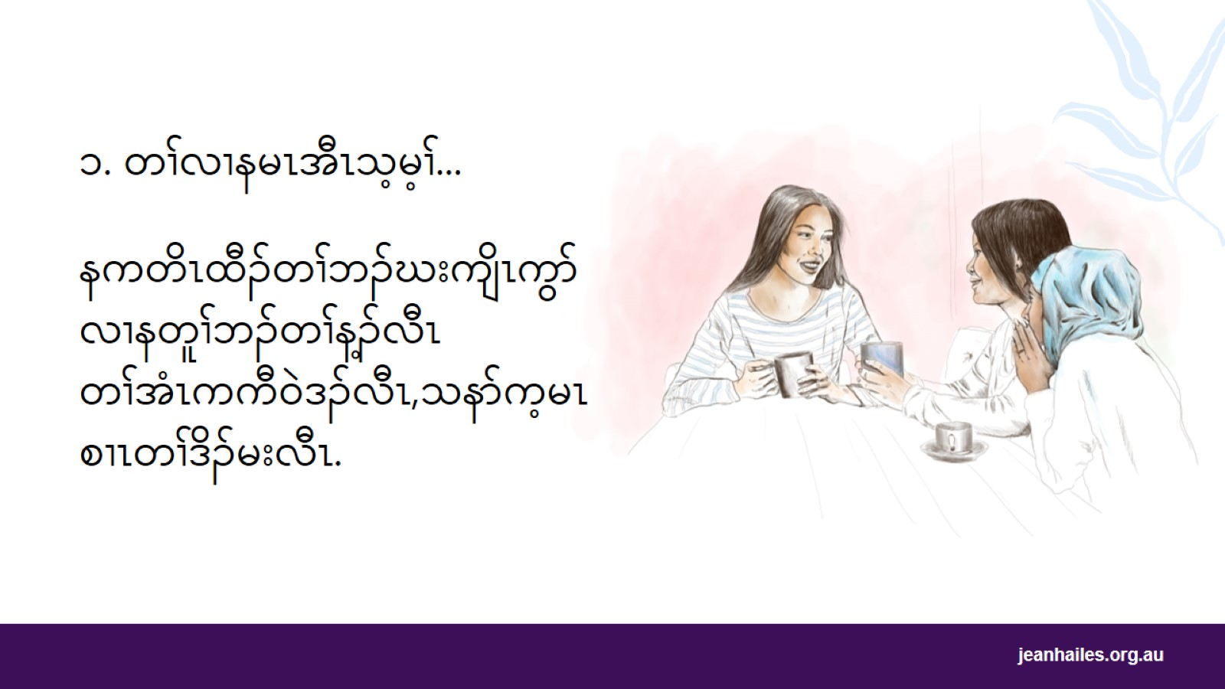
၁. တၢ်လၢနမၤအီၤသ့မ့ၢ်... နကတိၤထီၣ်တၢ်ဘၣ်ဃးကျိၤကွာ် လၢနတူၢ်ဘၣ်တၢ်န့ၣ်လီၤ တၢ်အံၤကကီဝဲဒၣ်လီၤ,သနာ်က့မၤစၢၤတၢ်ဒိၣ်မးလီၤ.
Notes:
ဖဲနကတိၤတၢ်ဒီးပှၤတဂၤဂၤဖဲနတူၢ်ဘၣ်တမုာ်အခါ,အမၤမုာ်ထီၣ်နသးသ့လီၤ.
ဖဲပှၤမ့ၢ်သ့ၣ်ညါလၢနတူၢ်ဘၣ်မ့ၢ်တမုာ်အခါ,အဝဲသ့ၣ်မၤစၢၤနၤသ့လီၤ.
ကတိၤတၢ်ဒီးပှၤတဂၤလၢနနာ်အီၤမၤစၢၤနၤသ့ဝဲဒၣ်လၢ-
တၢ်နၢ်ပၢၢ်တၢ်ဂ့ၢ်ကီတခါမ့တမ့ၢ်ဃုစၢၤတၢ်အစၢတခါ
ကွၢ်တၢ်အိၣ်သးတခါသ့ဆှံဆှံမ့တမ့ၢ်ထံၣ်အီၤလၢကျဲအဂၤတဘိသ့
ဒ်သိးတၢ်သုတတူၢ်ဘၣ်တၢ်အိၣ်လီၤသယုၢ်သညိထဲတဂၤဘၣ်န့ၣ်လီၤ.
ဖဲနမ့ၢ်တကတိၤတၢ်ဒီးပှၤနီတဂၤဖဲနတူၢ်ဘၣ်တမုာ်တလၤအခါ,တၢ်အိၣ်သးနးထီၣ်သ့လီၤ.
တၢ်လၢအကပာ်ကတီၢ်နၤလၢနကတဲထီၣ်ဘၣ်ဃးနတၢ်တူၢ်ဘၣ်လၢအတမုာ်မ့ၢ်တၢ်မနုၤလဲၣ်.
ဘၣ်တဘၣ်ကကီခဲဘၣ်နၤလၢနကတဲထီၣ်ဘၣ်ဃးနတၢ်တူၢ်ဘၣ်လၢအတမုာ်တဖၣ်န့ၣ်လီၤ. သနာ်က့ဖဲနမ့ၢ်တကတိၤဘၣ်ဃးတၢ်လၢအတဘၣ်လီၢ်ဘၣ်စးဒီးနၤအခါ,တၢ်အိၣ်သးကဂ့ၤဒိၣ်ထီၣ်အဂီၢ်ကီခဲန့ၢ်အလီၢ်သ့လီၤ.
ဘၣ်တဘၣ်နကဆိကမိၣ်လၢတၢ်ကတိၤဘၣ်ဃးတၢ်ဂ့ၢ်တဖၣ်မၤစၢၤတၢ်တသ့ဘၣ်န့ၣ်လီၤ. သနာ်က့တၢ်ကတိၤတၢ်ဒီးပှၤလၢအဘၣ်တဂၤကဲတၢ်လၢအမၤစၢၤတၢ်ဒိၣ်မးတခါသ့လီၤ.
ဘၣ်တဘၣ်နကထံၣ်လၢတၢ်ကတိၤထီၣ်ဘၣ်ဃးနတၢ်အိၣ်မူဒီးတၢ်ဘၣ်ယိၣ်တဖၣ်န့ၣ်ကဲတၢ်လီၤမဲာ်ဆှးမ့တမ့ၢ်တၢ်မဲာ်ကိၢ်နါကိၢ်သ့ဝဲဒၣ်လီၤ. သနာ်က့ပှၤအါဂၤအိၣ်ဒီးတၢ်ကီတၢ်ခဲလၢအဒ်သိးလိာ်အသးတဖၣ်အဃိတမ့ၢ်ထဲနၤတဂၤဘၣ်.

Slide 9
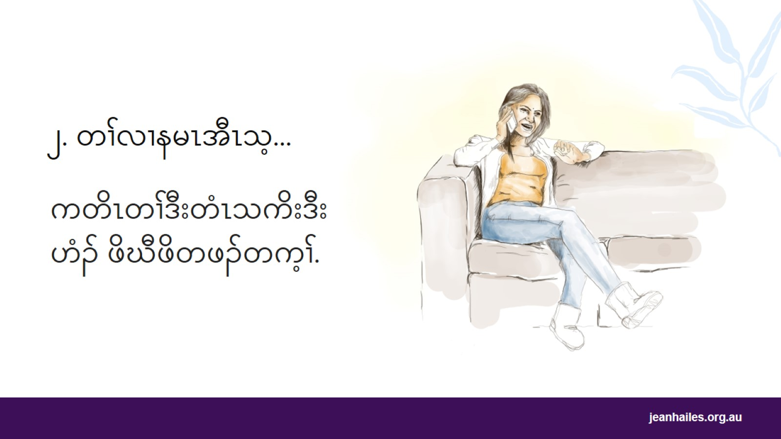
၂. တၢ်လၢနမၤအီၤသ့... ကတိၤတၢ်ဒီးတံၤသကိးဒီးဟံၣ် ဖိဃီဖိတဖၣ်တက့ၢ်.
Notes:
ဖဲပှၤကညီတဖၣ်တူၢ်ဘၣ်တၢ်တမုာ်တလၤအခါ,အဝဲသ့ၣ်တကတိၤတၢ်ဒီးအဟံၣ်ဖိဃီဖိဒီးအတံၤသကိးတဖၣ်လၢၤဘၣ်,တၢ်အံၤမၤနးဒိၣ်ထီၣ်တၢ်အိၣ်သးသ့လီၤ.
ကတိၤတၢ်ဒီးပှၤလၢနနာ်အီၤဘၣ်ဃးဒီးနတၢ်ဘၣ်ယိၣ်တဖၣ်န့ၣ်မၤမုာ်ထီၣ်နသးသ့လီၤ.
အိၣ်ဆိးဘျးစဲလိာ်နသးဒီးနဟံၣ်ဖိဃီဖိဒီးတံၤသကိးတဖၣ်တက့ၢ်.
မၢနတံၤသကိးတဂၤဟဲဆူနဟံၣ်မ့တမ့ၢ်ထံၣ်လိာ်ဘၣ်နသးဒီးအဝဲသ့ၣ်လၢ cafe အကျးတဖျၢၣ်တက့ၢ်.
ဟးဃုၥ်သကိးဒီးနဟံၣ်ဖိဃီဖိ,တံၤသကိး တဂၤမ့တမ့ၢ်ဒီးဟံၣ်ခိၣ်ဟံၣ်ဃၢၤလၢအအိၣ်ဘူးဒီးနဟံၣ်
သူဘၣ်လီၢ်က၀ီၤကမျၢၢ်ဆဲးကျိးဘျးစဲကျိၤကျဲလၢအဒိဒ်သိး Skype, Facebook, မ့တမ့ၢ် WhatsApp လၢတၢ်ကကတိၤတၢ်ဒီးနတံၤသကိးတဖၣ်ဒီးဟံၣ်ဖိဃီဖိတဖၣ်တက့ၢ်.

Slide 10

၃. တၢ်လၢနမၤအီၤသ့... သ့ၣ်နီၣ်ထီၣ်တၢ်လၢအမုာ်ဘၣ်နၤလၢညါတဖၣ်ဒီးစးထီၣ်မၤအီၤအသီတဘျီတက့ၢ်.
Notes:
သ့ၣ်နီၣ်ထီၣ်တၢ်လၢနအဲၣ်မၤအီၤလၢညါဒီးတၢ်လၢအမၤမုာ်နသးတက့ၢ်. မၤတၢ်သ့ၣ်တဖၣ်အံၤအသီတဘျီတက့ၢ်.
တၢ်လၢနမၤအီၤသ့အဒိအတဲာ်တဖၣ်မ့ၢ်ဝဲ-
လဲၤဘၣ်ဆူလီၢ်ကဝီၤအဖၠါတဖၣ်
ဃုထံၣ်န့ၢ်ပိာ်မုၣ်အကရူၢ်လၢနကစၢ်အထံအကီၢ်တက့ၢ်
မၤဘၣ် tai chi မ့တမ့ၢ် yoga
ဆးတၢ်မ့တမ့ၢ်မၤတၢ်စုသ့ခီၣ်ဘၣ်အတၢ်တိာ်ကျဲၤတဖၣ်
မၤတၢ်လၢကရၢၢ်အပူၤ
ဟးဒိးလ့ၣ်ယီၢ်
ဆ့ၣ်နီၤဆိကမိၣ်တၢ်ကယီကယီမ့တမ့ၢ်မၤတၢ်ထုကဖၣ်
ထံၣ်လိာ်သးဒီးပှၤအဂၤဖဲမုၢ်နံၤလီၤဆီတဖၣ်တက့ၢ်.
ပှၤဆှၢတၢ်သိၣ်လိအဂီၢ်တၢ်မၤနီၣ်
ဘၣ်တဘၣ်နကအဲၣ်ဒိးစးထီၣ်ဒီးတၢ်တဲသကိးတခါအံၤခီဖျိတၢ်နီၤဟ့ၣ်ပှၤလၢကရူၢ်အပူၤဒီးတၢ်အဒိအတဲာ်တခါလၢတၢ်လၢနမၤအီၤလၢအပူၤကွံာ်မ့တမ့ၢ်တၢ်လၢနမၤအခဲအံၤလၢအမၤစၢၤဒုးတူၢ်ဘၣ်နၤမုာ်န့ၣ်လီၤ.

Slide 11

၄. တၢ်လၢနမၤအီၤသ့... မၤနီၢ်ခိတၢ်ဟူးတၢ်ဂဲၤ, အီၣ်အီတၢ်ဂ့ၤဂ့ၤဒီးမၤန့ၢ်တၢ်မံအလၢအလီၣ်တက့ၢ်.
Notes:
မၤနီၢ်ခိတၢ်ဟူးတၢ်ဂဲၤ,မံဒီးအီၣ်အီတၢ်ပှဲၤတၢ်အိၣ်ဆူၣ်အိၣ်ချ့ကမၤစၢၤပာ်နနီၢ်ခိဒီးနီၢ်သးဆူၣ်ဆူၣ်ချ့ချ့န့ၣ်လီၤ.
မၤနီၢ်ခိအတၢ်ဟူးတၢ်ဂဲၤ ကိးနံၤဒဲး ၃ဝ မံးနံးလၢတၢ်ကမၤစၢၤ ပာ်နနီၢ်ခိဒီးနနီၢ်သးဆူၣ်ဆူၣ်ချ့ချ့အဂီၢ်န့ၣ်လီၤ. တၢ်မၤဟူးဂဲၤနီၢ်ခိကထုးထီၣ်ဂံၢ်ဘါလၢအဂ့ၤတဖၣ်ဆူနမိၢ်ပှၢ်အပူၤ လၢတၢ်ကဒုးတူၢ်ဘၣ်နၤကဂ့ၤထီၣ်န့ၣ်လီၤ.
အဒိန့ၣ်-
မ့ၢ်သ့ဟးဒီးခီၣ်ဆူကျးအိၣ်အလီၢ်လၢတၢ်လဲၤနီၣ်ဒီးသိလ့ၣ်အလီၢ်မ့တမ့ၢ်တၢ်လဲၤဒိးကမျၢၢ်တၢ်တီထီၣ်ဆှၢလီၤ
စံၣ်လီၤဆိလၢတၢ်အိၣ်ကတီၢ်အလီၢ်တခါမ့တမ့ၢ်ခံခါမ့တမ့ၢ် ပာ်ကတီၢ်သိလ့ၣ်ယံၤယံၤတက့ၢ်
ဆၢထၢၣ်ဒီးမၤန့ၢ်တၢ်တမံၤမံၤလၢတၢ်ကမၢပှၤတဂၤဟ့ၣ်လီၤနၤအလီၢ်တက့ၢ်
လိာ်ကွဲဒီးနဖိတဖၣ်
ကွၢ်ဃုတၢ်အိၣ်ဆူၣ်အိၣ်ချ့မ့တမ့ၢ်တၢ်လိာ်ခိၣ်လိာ်ကွဲအကရူၢ်လၢနကမၤကွၢ်အီၤတက့ၢ်.
မံဘၣ် တနၤ၇တုၤ၈နၣ်ရံၣ်လၢတၢ်တူၢ်ဘၣ်ကမုာ်ထီၣ်,အိၣ်ဒီးဂံၢ်ဘါအါအါဒီးဆိကမိၣ်တၢ်သ့ဆှံဆှံအဂီၢ်တက့ၢ်.
ဖဲနမ့ၢ်ဘၣ်ယိၣ်တၢ်မ့တမ့ၢ်သးအုးအခါ,တၢ်အံၤကီခဲဝဲဒၣ်လၢတၢ်ကမၤန့ၢ်တၢ်မံလၢလၢလီၣ်လီၣ်န့ၣ်လီၤ.
ဖဲနမ့ၢ်အိၣ်ဒီးတၢ်ဂ့ၢ်ကီလၢတၢ်မံတၢ်ဂဲၤအခါ-
က့ၤဆူလီၢ်မံလၢတၢ်ဆၢကတီၢ်တခါဃီအလီၢ်လီၢ်ကိးနၤဒဲးဒီးပၢၢ်ထီၣ်လၢတၢ်ဆၢကတီၢ်တခါဃီကိးနံၤဒဲးတက့ၢ်
လုၢ်ဘၣ်ထံတချုးနမံတက့ၢ်
အိလီၤတၢ်ထံကလၢၤကလၢၤတချုနက့ၤမံအခါ-ဘၣ်ဆၣ်တဘၣ်မ့ၢ်ခီဖံၣ်မ့တမ့ၢ်အံသၣ်ဆၢဘၣ်န့ၣ်လီၤ.
ကသါထီၣ်ကသါလီၤယိာ်ယိာ်မ့တမ့ၢ်ဆိကမိၣ်ထံဆိမိၣ်ဆးတၢ်ကယီကယီတက့ၢ်.
ဖဲနမံတန့ၢ်အခါ,ဆၢထၢၣ်ဒီးမၤတၢ်တမံၤလၢနအဲၣ်ဒိးမၤအီၤလၢ 30 မံးနံးအဂီၢ်ဒီးမ့ၢ်၀ံၤကျဲးစၢးမံကဒါက့ၤတက့ၢ်.
အီၣ်အီ ဘၣ်တၢ်အီၣ်တၢ်အီလၢအပှဲၤတၢ်အိၣ်ဆူၣ်အိၣ်ချ့လၢတၢ်ကအိၣ်အါထီၣ်ဒီးဒီးဂံၢ်ဘါဒီးတူၢ်ဘၣ်တၢ်အမုာ်အဂီၢ်တက့ၢ်. အီၣ်တၢ်အိၣ်ဒ်သိးဒီး-
တၢ်ဖံးတၢ်ညၣ်,ညၣ်,တၢ်ဒံၣ်,ထိၣ်ဖူ
တၢ်ဒိးတၢ်လၣ်ဒီးတၤသူတၤသၣ်
မ့ၤ,ကိၣ်ပီၣ်မီး,ဖးစတၣ်, couscous, ဒီးတၢ်မဲတၢ်မါအချံအသၣ်တဖၣ်
တၢ်နုၢ်ထံ,ခၠံးစ်,တၢ်နုၢ်ထံဆံၣ်
တၢ်အသိအခါလၢအဂ့ၤဒ်သိး ထီဘးသၣ်, olive အသိဒီးတၤသူတၤသၣ်၀ံၣ်သိအချံ
အိထံအါအါ.
ခီဖံၣ်,ခိၣ်လၣ်ဒီးတၢ်အီလၢအအိၣ်အါဒီးအံသၣ်ဆၢတဖၣ်ဟ့ၣ်ထီၣ်တၢ်မၤဘၣ်ဒိလၢတအဂ့ၤတခါလၢနတၢ်အိၣ်ဆူၣ်အိၣ်ချ့အဂီၢ်သ့လီၤ. အီဘၣ်တၢ်အီသ့ၣ်တဖၣ်အံၤစှၤကိာ်ဖိတက့ၢ်. ဟးဆှဲးသံဒီးကသံၣ်မူၤဘှီးတဖၣ်တက့ၢ်. နကသံၣ်သရၣ်မၤစၢၤနၤဖဲနမ့ၢ်ကလိၣ်နၢ်ပၢၢ်ဝဲဒၣ်တၢ်သ့ၣ်တဖၣ်အံၤအတၢ်မၤဘၣ်ဒိဘၣ်ထံးတဖၣ်အံၤသ့လီၤ.
ပှၤဆှၢတၢ်မၤလိတၢ်သံကွၢ်တဖၣ်
လၢနကစၢ်အထံအကီၢ်-မ့ၢ်နမၤနမၤဟူးဂဲၤနသးအါဝဲဒၣ်ဧါ. နမံန့ၢ်ဝဲဒၣ်ဂ့ၤဂ့ၤဧါ.မ့ၢ်နအီၣ်တၢ်အီၣ်လၢအဆူၣ်ချ့တဖၣ်ဧါ.

Slide 12

၅. တၢ်လၢနမၤအီၤသ့... မၤဘၣ်နီၢ်ခိတၢ်ဟူးတၢ်ဂဲၤလၢနလီၢ် က၀ီၤအပှၤတ၀ၢ တခါအပူၤတက့ၢ်.
Notes:
ဖဲနမၤဝဲဒၣ်တၢ်ဟူးတၢ်ဂဲၤတခါမ့တမ့ၢ်ပာ်ဖှိၣ်ထီၣ်သးလၢနလီၢ်က၀ီၤပှၤတ၀ၢအကရူၢ်တခါအပူၤအခါ,တၢ်အံၤမၤစၢၤနၤလၢနတူၢ်ဘၣ်ကမုာ်ထီၣ်ဒီးအိၣ်ဒီးတၢ်တူၢ်ဘၣ်လၢအဂ့ၤန့ၣ်လီၤ.
တၢ်လၢနမၤအီၤသ့စ့ၢ်ကီးကမ့ၢ်ဝဲ-
မၤလိန့ၢ်အါထီၣ်တၢ်သ့တၢ်ဘၣ်အသီတဖၣ်မ့တမ့ၢ်ကျဲးစၢးမၤကွၢ်တၢ်တမံၤလၢအလီၤဆီ
မၤန့ၢ်တံၤသကိးလၢအသီတဖၣ်
မၤစၢၤပှၤလၢအဂၤတဖၣ်
အိၣ်ဒီးတၢ်သူၣ်ဖှံသးညီတက့ၢ်.
ဖဲနမ့ၢ်တူၢ်ဘၣ်သူၣ်ပျံၤသးဖုးမ့တမ့ၢ်သူၣ်ကနိးသးကနိးအ
သံကွၢ်ဘၣ်ပှၤတဂၤလၢအတီခိၣ်ရိၣ်မဲကရူၢ်အံၤကရှဲပၠးနၤဒီးတၢ်လၢအကဲထီၣ်လၢကရူၢ်အပူၤဒီးလၢတၢ်ကကွၢ်ထွဲနၤန့ၣ်တက့ၢ်
လဲၤဆူကရူၢ်အပူၤလၢတၢ်ကဆ့ၣ်နီၤကနၣ်တၢ်-နတလိၣ်တဲတၢ်နီတမံၤဘၣ်
မၤကွၢ်ဘၣ်တက့ၢ်,သနာ်က့ဖဲတၢ်အံၤမ့ၢ်တဘၣ်နသးတခီ,နဟးထီၣ်လၢတၢ်ဆၢကတီၢ်တခါလၢ်လၢ်အဂီၢ်သ့လီၤ
မၢတံၤသကိးတဂၤမ့တမ့ၢ်ဟံၣ်ဖိဃီဖိတဂၤကဟဲဒီးနၤတက့ၢ်.
တၢ်လီၢ်လၢနထံၣ်န့ၢ်ကရူၢ်တဖၣ်ပၣ်ဃုာ်-
ဟံၣ်ခိၣ်ဟံၣ်ဃၢၤဟံၣ်တဖၣ်
ပှၤတ၀ၢအလီၢ်ခၢၣ်သးတဖၣ်
လီၢ်က၀ီၤအကၠိတဖၣ်
တၢ်လိာ်ခိၣ်လိာ်ကွဲအကရူၢ်ဒီးလီၢ်ခၢၣ်သးတဖၣ်
တၢ်ဆဲးတၢ်လၤအတၢ်ကရၢကရိတဖၣ်
တၢ်ဘူၣ်တၢ်ဘါအတၢ်ကရၢကရိတဖၣ်
လီၢ်က၀ီၤအလံာ်တၢ်ကစီၣ်န့ၣ်အိၣ်ဒီးတၢ်ဂ့ၢ်တၢ်ကျိၤဘၣ်ဃးဒီးလီၢ်က၀ီၤအကရူၢ်တဖၣ်လီၤ.

Slide 13

ဖဲနတူၢ်ဘၣ်မ့ၢ်တမုာ်ဒံးဘၣ်အခါ,ဃ့န့ၢ်တၢ်မၤစၢၤလၢနကသံၣ်သရၣ်အအိၣ်တက့ၢ်.
Notes:
တၢ်တူၢ်ဘၣ်လၢအတမုာ်တလၤန့ၣ်မ့ၢ်တၢ်ညီနုၢ်မၤအသးလၢအဘၣ်ထွဲဒီးတၢ်အိၣ်မူန့ၣ်လီၤ. သနာ်က့ဖဲနတၢ်တူၢ်ဘၣ်လၢအတမုာ်တလၤမ့ၢ်တအိၣ်ကတီၢ်ဘၣ်န့ၣ်,တၢ်အံၤကဲတၢ်ဂ့ၢ်ကီတခါသ့လီၤ.
ဖဲနမ့ၢ်တူၢ်ဘၣ်တၢ်ဘၣ်ယိၣ်ဘၣ်ဘီ,သူၣ်ဒိၣ်သးဖျိး,ပျံၤတၢ်မ့တမ့ၢ်သးအုးအခါ,နကြၢးလဲၤအိၣ်သကိးနကသံၣ်သရၣ်လီၤ.
မ့ၢ်ကသံၣ်သရၣ်ကမၤတၢ်မနုၤလဲၣ်.
ကသံၣ်သရၣ်ကသံကွၢ်နၤလၢတၢ်ကရှဲပၠးမ့ၢ်နတူၢ်ဘၣ်ဒ်လဲၣ်န့ၣ်လီၤ.
ကသံၣ်သရၣ်မၤတၢ်မၤကွၢ်တဖၣ်လၢတၢ်ကသမံသမိးမ့ၢ်နအိၣ်ဒီးနီၢ်ခိအတၢ်တဆူၣ်တချ့တခါခါဧါန့ၣ်သ့လီၤ.
ဖဲကသံၣ်သရၣ်မ့ၢ်ဆိကမိၣ်လၢနလိၣ်ဘၣ်တၢ်မၤစၢၤဒီးနတၢ်တူၢ်ဘၣ်လၢအတမုာ်တလၤတဖၣ်တခီ,အဝဲသ့ၣ်ကဟ့ၣ်နၤဒီးတၢ်ကူစါယါဘျါအတၢ်ဃုထၢတဖၣ်န့ၣ်လီၤ.
ဖဲနမဲဒံးခဲရ်ကးမ့ၢ်အိၣ်န့ၣ်,တၢ်ထံၣ်လိာ်သးဒီးကသံၣ်သရၣ်အအံၤအပှ့ၤကစှၤမ့တမ့ၢ်တလိၣ်ဟ့ၣ်အပှ့ၤဘၣ်န့ၣ်လီၤ.
တၢ်လဲၤဆူကသံၣ်သရၣ်အအိၣ်အံၤကမ့ၢ်တၢ်လဲၤခီဖျိလၢအမုာ်အလၤကသ့အဂီၢ်နမၤတၢ်မနုၤကသ့လဲၣ်.
ဃ့န့ၢ်ကသံၣ်သရၣ်မုၣ်ဖဲနမၤတၢ်သ့ၣ်နံၤဖးသီတခါအခါတက့ၢ်.
ဃ့န့ၢ်ပှၤကတိၤကျိးထံတၢ်တဂၤဖဲနမၤဝဲဒၣ်တၢ်သ့ၣ်နံၤဖးသီအခါဖဲမ့ၢ်ညီဘၣ်နၤလၢနကကတိၤတၢ်လၢနကစၢ်အကျိာ်ဒၣ်နဲတက့ၢ်
လဲၤကိးဃုာ်ပှၤဆီၣ်ထွဲမၤစၢၤတၢ်တဂၤဒီးနၤဆူကသံၣ်သရၣ်အအိၣ်တက့ၢ်
ကွဲးနီၣ်တၢ်လၢကသံၣ်သရၣ်စံးဝဲဒၣ်မ့ၢ်ဒ်သိးနကသ့ၣ်နီၣ်အီၤလၢခံအဂီၢ်တက့ၢ်.

Slide 14

တၢ်ကွၢ်ထွဲလီၤနတၢ်အိၣ်ဆူၣ်အိၣ်ချ့န့ၣ်အကါဒိၣ်ဝဲဒၣ်လီၤ. ပှၤအိၣ်ဝဲဒၣ်အါဒံအါဂၤလၢအမၤစၢၤနၤဒ်သိးနတၢ် တူၢ်ဘၣ်ကမုာ်ထီၣ်န့ၣ်လီၤ.
Notes:
နမ့ၢ်ပှၤလၢအကါဒိၣ်လီၤ. နတၢ်အိၣ်ဆူၣ်အိၣ်ချ့န့ၣ်အကါဒိၣ်ဝဲလီၤ. တၢ်အံၤကြၢးဘၣ်ဝဲဒၣ်လၢတၢ်ကဃ့န့ၢ်တၢ်မၤစၢၤန့ၣ်လီၤ.
တၢ်အံၤကီဝဲဒၣ်လၢတၢ်ကဃ့န့ၢ်တၢ်မၤစၢၤမ့တမ့ၢ်သ့ၣ်ညါတၢ်ကဘၣ်လဲၤဖဲလဲၣ်န့ၣ်လီၤ. ဘၣ်တဘၣ်နကမဲာ်ဆှးဝဲဒၣ်န့ၣ်လီၤ.
ဘၣ်ဆၣ်ပှၤအိၣ်ဝဲဒၣ်အါဒံအါဂၤလၢအမၤစၢၤနၤလၢတၢ်ကဃုန့ၢ်တၢ်မၤစၢၤလၢနလိၣ်ဘၣ်အီၤသ့န့ၣ်လီၤ.
မ့ၢ်ယသံကွၢ်မတၤတဂၤကသ့လဲၣ်.
ပှၤတ၀ၢတၢ်အိၣ်ဆူၣ်အိၣ်ချ့အသရၣ်သရၣ်မုၣ်ကွၢ်ပှၤဆါမ့တမ့ၢ်ပှၤဂ့ၢ်၀ီအပှၤမၤတၢ်ဖိတဂၤန့ၣ်လီၤ
တၢ်ဘူၣ်တၢ်အါမ့တမ့ၢ်ပှၤတ၀ၢအခိၣ်အနၢ်လၢနနာ်အီၤတဂၤန့ၣ်လီၤ
ဟံၣ်ဖိဃီဖိတဂၤ,တံၤသကိးတဂၤ,ဟံၣ်ခိၣ်ဟံၣ်ဃၢၤတဂၤမ့တမ့ၢ်ပှၤတဂၤလၢနပှၤတ၀ၢအပူၤလၢနနာ်အီၤန့ၣ်လီၤ
နကသံၣ်သရၣ်ကသ့ၣ်ညါဝဲဒၣ်တၢ်လၢအအိၣ်ဝဲဒၣ်ဒီးတၢ်လၢအဂ့ၤလၢနဂီၢ်န့ၣ်လီၤ
ပှၤကတိၤကျိးထံတၢ်တဖၣ်စ့ၢ်ကီးဘၣ်တဘၣ်ကသ့ၣ်ညါတၢ်မၤစၢၤအတၢ်ဖံးတၢ်မၤတဖၣ်ဒီးပှၤကညီလၢအမၤစၢၤနၤသ့ န့ၣ်လီၤ
ပှၤတၢၣ်ပီၣ်ဟ့ၣ်ကူၣ်ဟ့ၣ်ဖးတၢ်တဂၤ,သနာ်က့နကလိၣ်ဘၣ်တၢ်ဆှၢဃီၤအလံာ်ပရၢတဘ့ၣ်လၢအအိၣ်ဟဲလၢ GP အအိၣ်န့ၣ်လီၤ.
လၢအီးစတြ့လယါအပူၤတၢ်အံၤညီနုၢ်ဝဲဒၣ်လၢပှၤလၢအတူၢ်ဘၣ်တၢ်တမုာ်တလၤကကတိၤတၢ်ဒီးပှၤဆီၣ်ထွဲမၤစၢၤတၢ်တဖၣ်လၢန့ၢ်ဘၣ်တၢ်သိၣ်လိန့ၣ်လီၤ.

Slide 15
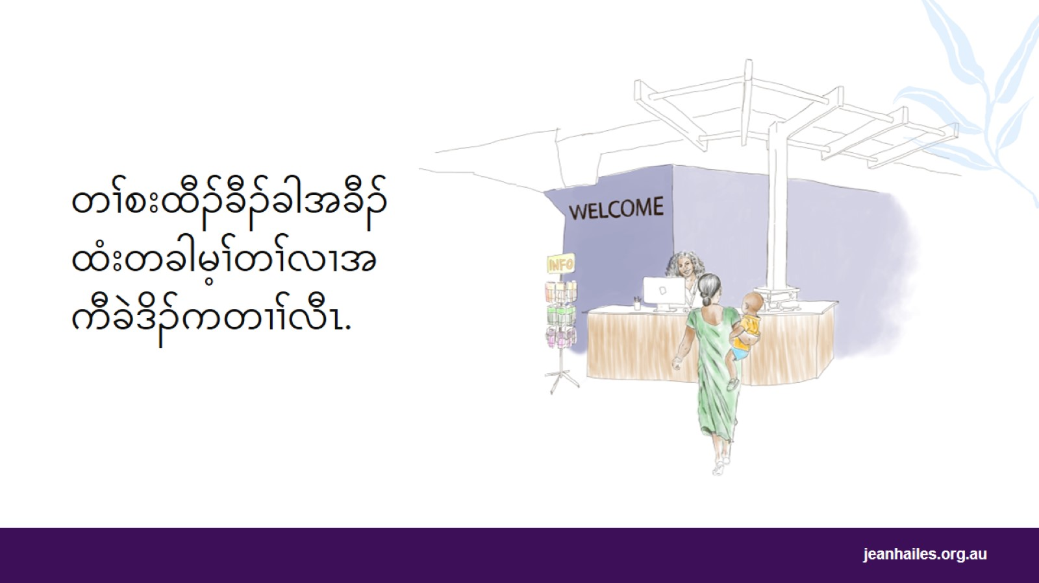
တၢ်စးထီၣ်ခီၣ်ခါအခီၣ်ထံးတခါမ့ၢ်တၢ်လၢအကီခဲဒိၣ်ကတၢၢ်လီၤ.
Notes:
တၢ်ခါထီၣ်ခီၣ်ခါအခီၣ်ထံးတခါလၢတၢ်ကကွၢ်ထွဲလီၤနသးအဂီၢ်ကဲတၢ်လၢအကီကတၢၢ်တခါသ့လီၤ.
ပိာ်မုၣ်တဖၣ်ညီနုၢ်ကွၢ်ထွဲအဝဲသ့ၣ်အဟံၣ်ဖိဃီဖိတဖၣ်မ့တမ့ၢ်ပှၤအဂၤတဖၣ်တချုးအဝဲသ့ၣ်ကွၢ်ထွဲလီၤအသးန့ၣ်လီၤ.
ဘၣ်ဆၣ်ဖဲနမ့ၢ်ကွၢ်ထွဲလီၤနတၢ်အိၣ်ဆူၣ်အိၣ်ချ့န့ၣ်,နကွၢ်ထွဲစ့ၢ်ကီးနဟံၣ်ဖိဃီဖိန့ၣ်လီၤ.
တၢ်ဆံးဆံးဖိတဖၣ်မၤကဲထီၣ်တၢ်လီၤဆီလၢအဒိၣ်တဖၣ်သ့လီၤ-စးထီၣ်ဒၣ်ကယီကယီတက့ၢ်.
ဖဲနမ့ၢ်ဆိကမိၣ်လၢအကီဘၣ်နၤအခါ,သံကွၢ်ဘၣ်ပှၤတဂၤလၢကမၤစၢၤနၤတက့ၢ်.
ပာ်နသးဂ့ၤဂ့ၤဒီးကတိၤတၢ်ဒီးနကစၢ်အသးဒ်နကကတိၤတၢ်ဒီးနတံၤသကိးတဂၤအသိးတက့ၢ်.
မ့ၢ်နကတဲဘၣ်နတံၤသကိးမ့တမ့ၢ်ဖိသၣ်လၢအတအိၣ်ဆူၣ်အိၣ်ချ့တဂၤဒ်လဲၣ်. မ့ၢ်နတဲလီၤနကစၢ်အသးဒီးတၢ်အံၤသ့ဧါ.

Slide 16

ဖဲနတံၤသကိးတဖၣ်ဒီး ဟံၣ်ဖိဃီဖိတဖၣ်တူၢ်ဘၣ်တၢ် တမုာ်တလၤအခါ, နမၤစၢၤအဝဲသ့ၣ်သ့လီၤ.
Notes:
မၤစၢၤပှၤအဂၤတဖၣ်လၢအတူၢ်ဘၣ်တၢ်တမုာ်တလၤန့ၣ်တက့ၢ်.
ပိာ်မုၣ်တဖၣ်ညီနုၢ်အိၣ်ဒီးတၢ်ကီတၢ်ခဲတဖၣ်လၢအလီၤဂာ်လိာ်အသး,လီၤဆီဒၣ်တၢ်ပိာ်မုၣ်လၢအသုးအသးဆူထံကီၢ် အသီတဘ့ၣ်တဖၣ်န့ၣ်လီၤ.
ဘၣ်တဘၣ်နကသ့ၣ်ညါပိာ်မုၣ်လၢအတူၢ်ဘၣ်တၢ်တမုာ်တလၤ,မ့တမ့ၢ်ပှၤလၢအလဲၤခီဖျိဝဲဒၣ်တၢ်ကီတၢ်ခဲအဆၢကတီၢ်တဖၣ်န့ၣ်လီၤ.
သံကွၢ်ဘၣ်မ့ၢ်အတၢ်အိၣ်သးဘၣ်လီၢ်ဘၣ်စးကစီဒီဧါန့ၣ်တက့ၢ်.
ဖဲလၢနဃဲၣ်လီၤဘှါလီၤအဝဲသ့ၣ်အတၢ်ဂ့ၢ်ကီမ့ၢ်တသ့အခါဒၣ်လဲာ်,ဒုးသ့ၣ်ညါအဝဲသ့ၣ်လၢနသးအိၣ်ဘၣ်အီၤန့ၣ်တက့ၢ်
ဟ့ၣ်သဆၣ်ထီၣ်အီၤလၢကကတိၤတၢ်ဒီးပှၤတဂၤလၢအဝဲသ့ၣ်နာ်ဝဲဒၣ်န့ၣ်တက့ၢ်
သံကွၢ်အဝဲသ့ၣ်လၢမ့ၢ်အဝဲသ့ၣ်မၤစၢၤကသ့ဒ်လဲၣ်တက့ၢ်. အဒိန့ၣ်,ဖဲနလဲၤဟးအိၣ်သကိးအီၤလၢခီၣ်မ့ၢ်တုၤအခါ,လဲၤအိၣ်သကိးဘၣ်လၢအဟံၣ်,လဲၤပှ့ၤန့ၢ်အီၤတၢ်မ့တမ့ၢ်ကွၢ်ထွဲန့ၢ်အဖိတစိၢ်တလီၢ်တက့ၢ်.
ပှၤဆှၢတၢ်သိၣ်လိအဂီၢ်တၢ်မၤနီၣ်
သံကွၢ်ဘၣ်ကရူၢ်လၢတၢ်ကဆိကမိၣ်ထီၣ်တၢ်လၢအဝဲသ့ၣ်တဲဘၣ်အသကိးတဂၤမ့တမ့ၢ်အဟံၣ်ဖိဃီဖိတဂၤလၢအတူၢ်ဘၣ်တၢ်တမုာ်တလၤဒ်လဲၣ်န့ၣ်တက့ၢ်.

Slide 17
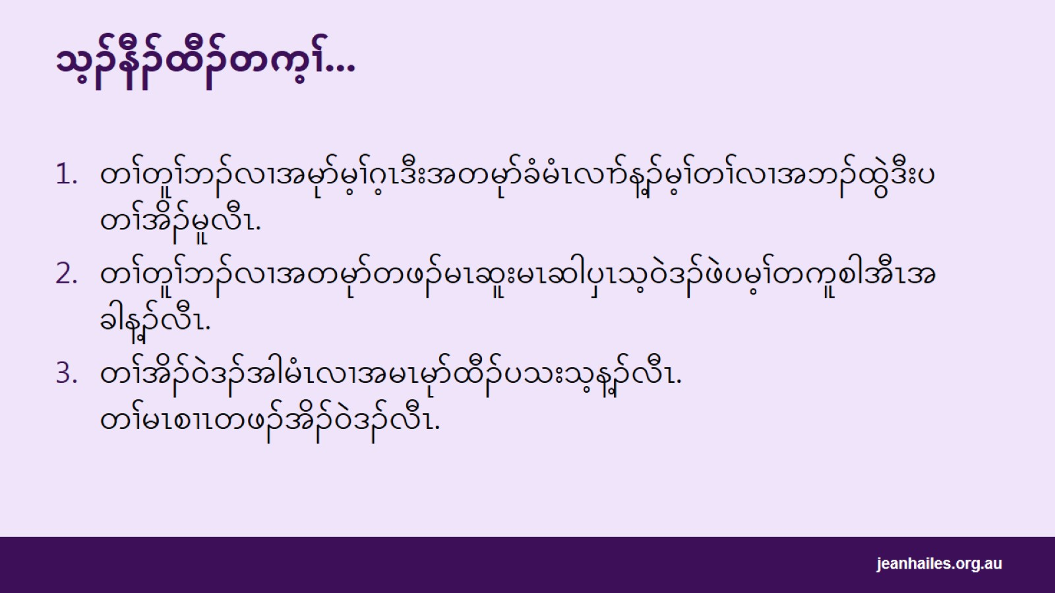
သ့ၣ်နီၣ်ထီၣ်တက့ၢ်...

Slide 18

လီၢ်က၀ီၤတၢ်ဆီၣ်ထွဲအတၢ်မၤစၢၤတဖၣ်
Notes:
ပှၤဆှၢတၢ်သိၣ်လိအဂီၢ်တၢ်မၤနီၣ်
ဟ့ၣ်ဘၣ်ကရၢတဖုအတၢ်စဲပနီၣ် (logos)ဒီးတၢ်ဆဲးကျိးလီၤတံၢ်လီၤဆဲးလၢလီၢ်က၀ီၤတၢ်မၤစၢၤအတၢ်ဖံးတၢ်မၤတဖၣ်ဒီးတၢ်ရဲၣ်တၢ်ကျဲၤတဖၣ်အဂီၢ်တက့ၢ်.

Slide 19


